Slide 1
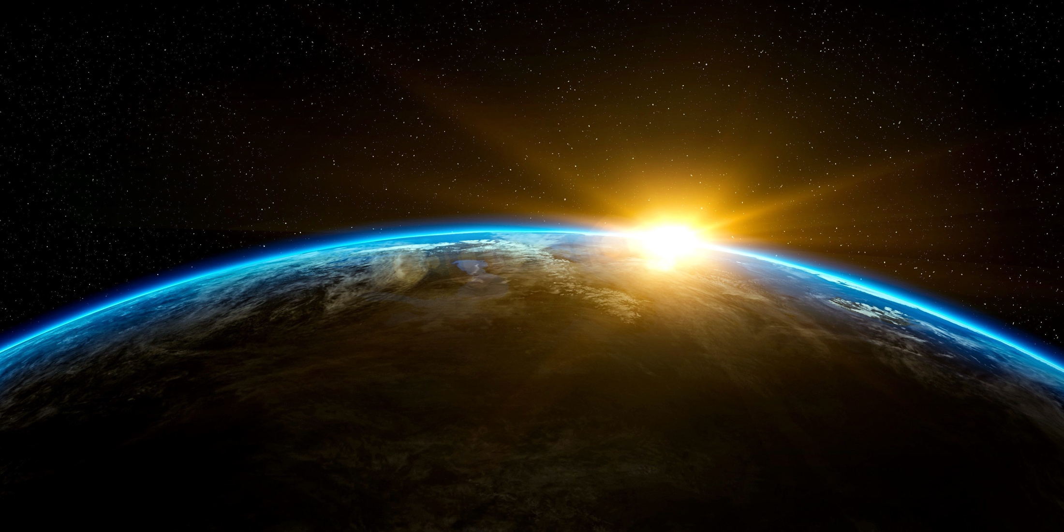
Attrazioni dal monto
Diapositive di Max Muster

Slide 2
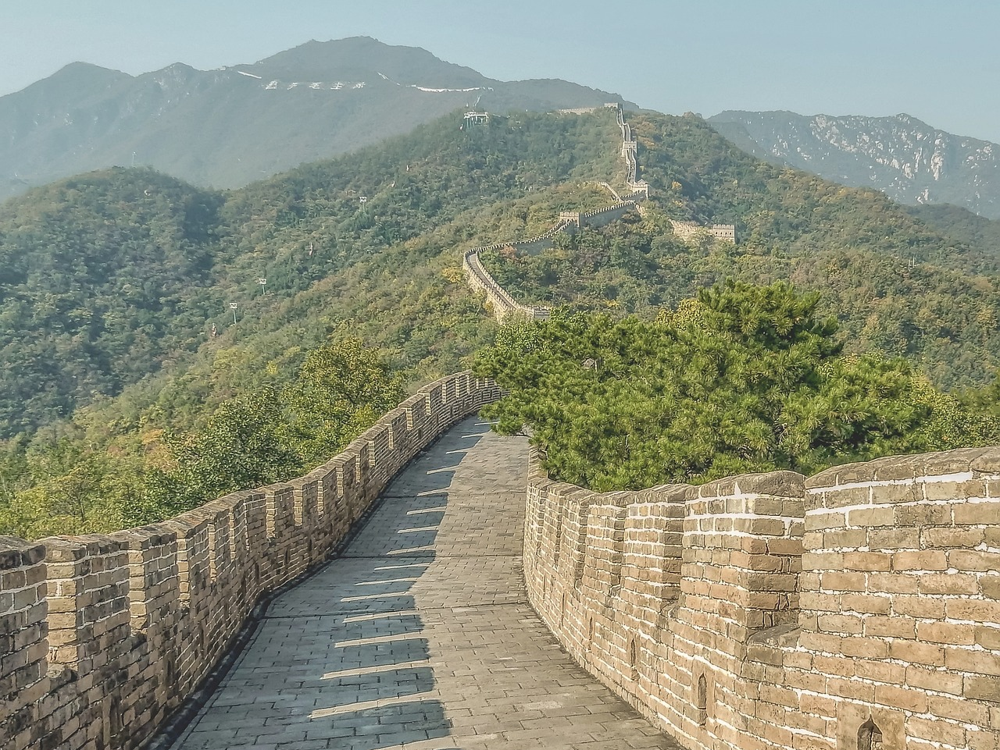
La muraglia cinese (Cina)

Slide 3
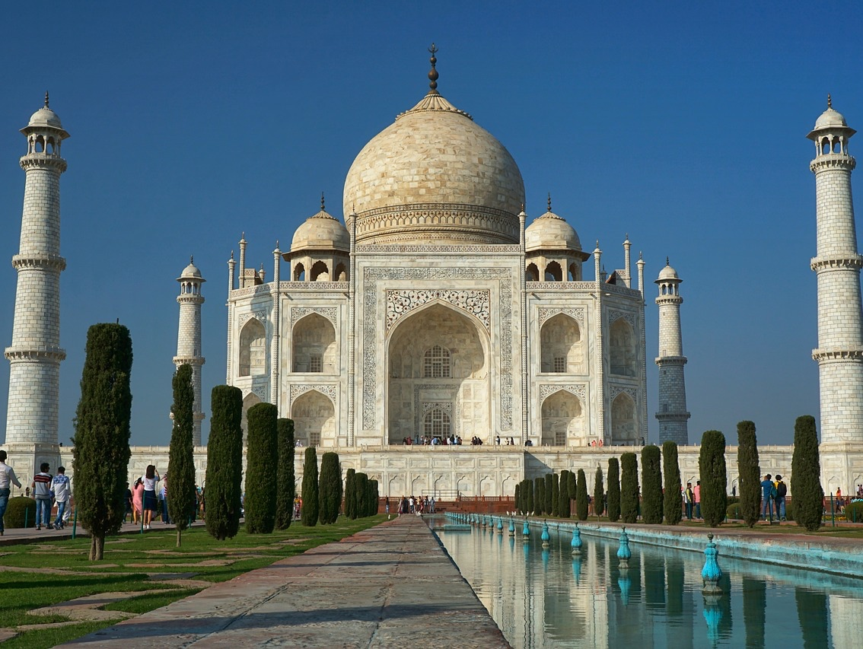
Taj Mahal (India)

Slide 4
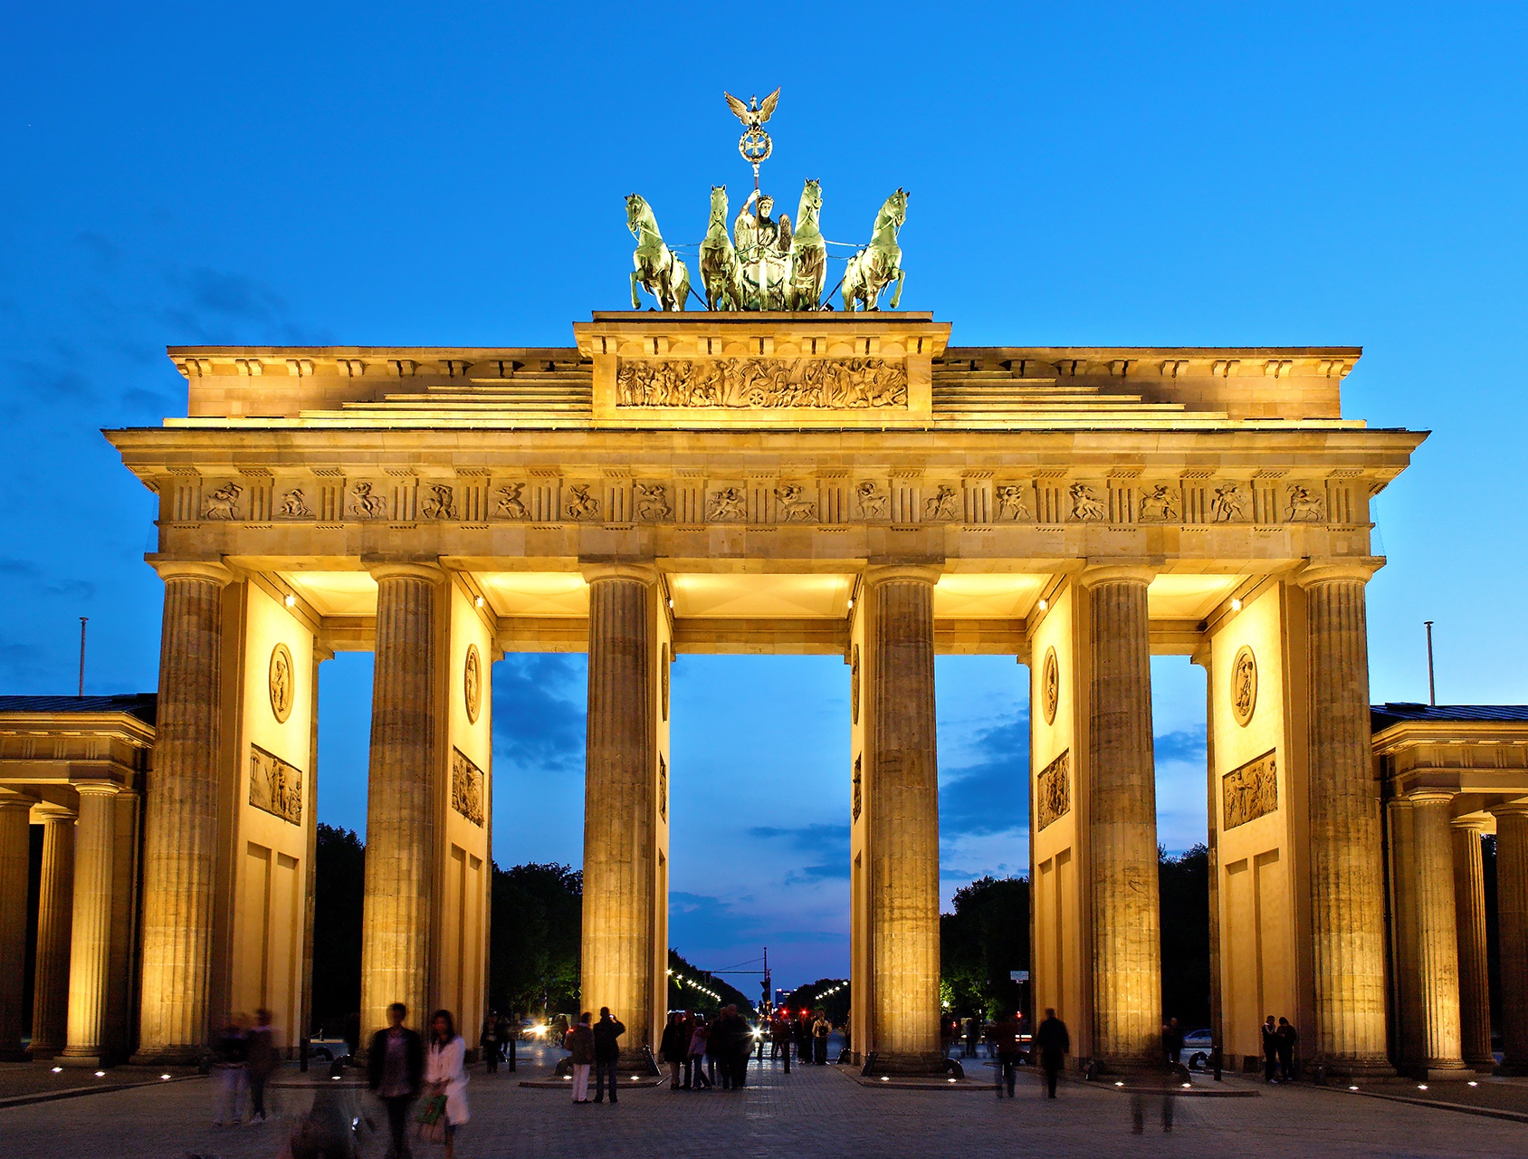
La porta di Brandeburgo (Germania)

Slide 5
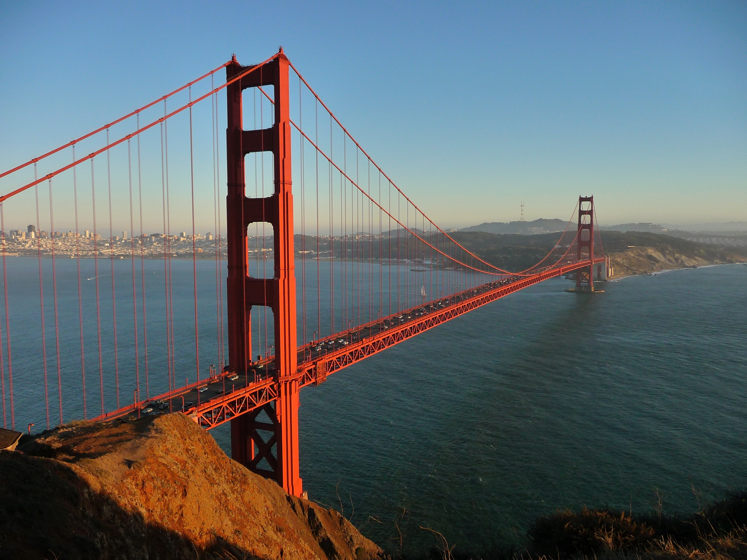
Il ponte Golden Gate Bridge (USA)

